Slide 2
Презентация по русскому языку
«» Мисс Снегурочка «»
Подготовила
учитель русского языка
Рубежнянского УВК
Мирошниченко И. А.

Slide 3
1 конкурс. Вставьте букву. Ч…шка, снеж…нка, пуш…стый, ч…до, лыж…, трещ…ть.
а
и
и
у
и
а

Slide 4
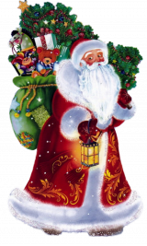
2 конкурс. Перевести на русский язык. Зимовий - …………………….. сІчень - …………………….. ялинка - ……………………. Іграшка - ……………………... СнІгуронька - ………………………. дІд Мороз - ………………………….
зимний;
январь;
ёлка;
игрушка;
Снегурочка;
дед Мороз;

Slide 5
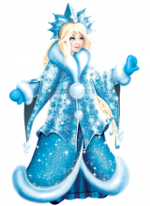
3 конкурс. Подобрать прилагательные к слову ЗИМА.

Slide 6
4 конкурс. Диктант. Зимние забавы На дворе зима. Ребята с нетирпением ждут первого снега. Так хочется прокатится на санях или поиграть в снешки. Зима – самое виселое время года. Дети строят снежные горки. Как сдорово скатиться с горки на санках! Ветер свестит в ушах, а морос обжегает щоки. Весело!

Slide 7
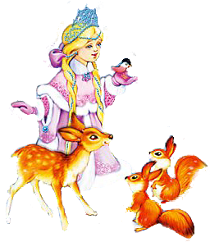
4 конкурс. Диктант. Зимние забавы На дворе зима. Ребята с нетерпением ждут первого снега. Так хочется прокатиться на санях или поиграть в снежки. Зима – самое веселое время года. Дети строят снежные горки. Как здорово скатиться с горки на санках! Ветер свистит в ушах, а мороз обжигает щёки. Весело!

Slide 8
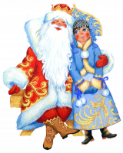
5 конкурс. «»Знаете ли вы пословицы?» « Мороз невелик, да стоять не … … …. Новый год - к весне … … …. С неба снег звездой, на ладошку – … … …. Готовь сани летом, а телегу – … … …. Зимой солнце светит, да не … … …. Весна красна цветами, осень — хлебами, а зима —… … ….
велит
поворот
водой
зимой
греет
снегами

Slide 9
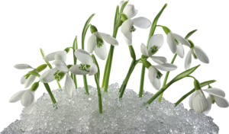
6 конкурс «»«Отгадай слово» « Его корень в слове снежинка, Приставка в слове подъехал, Суффикс в слове лесник, Окончание в слове ученик.
Подснежник

Slide 10
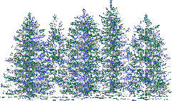
Мороз - Вьюга -
7 конкурс.
Подбери антонимы
зной, жара
безветрие, штиль

Slide 11
утренник холод стужа морозец заморозки погода холодрыга морозяка холодина трескучий мороз дубак дубарь колотун
8 конкурс.
Подбери синонимы
Мороз
Вьюга
ветер
метель
метелица
буран
пурга
завирюха
кура
хурта
вьялица
виялица
заметуха
завертяй

Slide 12
9 конкурс. Кроссворд.
 | 1 9
2
1. Что растёт вершиной вниз, Уцепившись за карниз?
Сосулька
2. На форточках картинки Из белой паутинки.
Иней
3. Все мы знаем, у него Двадцать восемь дней всего! Високосный год идёт - Лишний день ему несет!
 |  | 3
4
Февраль
Снег
4. Белый, а не сахар, мягкий, а не вата, без ног, а идет.
 | 5
6
5. Старик у ворот тепло уволок.
Сам не бежит и стоять не велит.
Мороз
6. Открываем календарь,
Первый месяц в нём - ...
Январь
 | 7
8
7. Кто, угадай-ка, седая хозяйка? Тряхнула перинки - над миром пушинки.
Зима
8. Дуют с севера ветра, на дворе уже зима,
И короткий самый день,в этом месяце, поверь!
Декабрь
9. С метлой в руке, С ведром на голове Стою зимой я на дворе.

Slide 13
